Slide 1
Criterios de cortabilidad
Facultad de Ciencias Agrarias y Forestales (UNLP)
Curso de Silvicultura 2020

Slide 2
Planificación Silvícola
Estrategias
Sistemas Silvícolas
Estructura actual
Estructura Objetivo
Turno o rotación

Slide 3
Decisión que se toma a nivel de unidad de tratamiento silvícola o rodal
Análisis sobre el momento óptimo para cosechar un rodal
Turno
Determinada dimensión de productos
Maximización del volumen producido
En función de lograr o recuperar
Condiciones del sitio previas al momento de instalación del rodal y aplicación de la silvicultura
Maximización económica de la inversión en el proceso productivo

Slide 4
Definición y clasificación
Criterios de cortabilidad
Diferentes métodos para la toma de decisión sobre el momento más oportuno para la realizar corta final
1. Criterios técnico-forestales
Criterio técnico
Criterio de máxima producción continua (MPC)
2. Criterios financieros
Criterio de máximo Valor Actual Neto (VAN)
Criterio de máximo Valor Potencial del Suelo (VPS)
3. Criterio ecológico
Turno de Restauración Ecológica

Slide 5
Criterios técnico-forestales. Criterio Técnico
Mediante este criterio se busca determinar el tiempo requerido para lograr la producción del rodal con la máxima cuantía y bajo determinadas especificaciones dimensionales. Ej Dq, Diámetro de fuste en punta fina.
Relacionado con los objetivos de la planificación silvícola Ej: madera para aserrado, debobinado.

Slide 6
Criterios técnico-forestales. Criterio Técnico
t1
Diámetro mínimo: 30 cm
t = edades
t2
t3
t4

Slide 7
Criterios técnico-forestales. Máxima Producción Continua (MPC)
Este criterio o forma de determinar el turno se aplica cuando se considera en el análisis, continuos ciclos productivos, sucesivas rotaciones del rodal. Esta decisión es apropiada cuando el objetivo de la planificación silvícola es el de producir la mayor cantidad de volumen (m3/ha).
IMA= V/Edad (m3/ha.año)
IPA= V2-V1/T2-T1 (m3/ha.año)
Fundamento biológico: culminación (valor máximo) del (IMA) incremento medio anual en volumen del rodal.
Además la culminación corresponde al punto en donde la curva del incremento periódico anual (IPA) se iguala al (IMA).

Slide 8
1. Criterios técnico-forestales
IPA
IMA

Slide 9
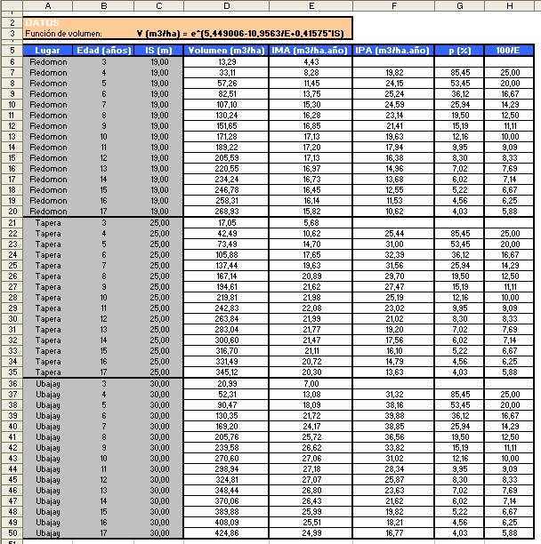
11 años = Turno

Slide 11
Turno de máxima producción continua
Turno: 15 años, producción : 576 (m3/ha)
Turno: 13 años, producción : 504 (m3/ha)
Turno (MPC): 13 años, IMA : 39 (m3/ha.año)
Turno: 15 años, IMA : 38 (m3/ha.año)

Slide 12
Turno de máxima producción continua

Slide 13
Turno de máxima producción continua
Turno (MPC): 13 años, producción total en 3 rotaciones (39 años) : 1513 (m3/ha)
Turno: 15 años, producción total en 2,6 rotaciones (39 años): 1476 (m3/ha)

Slide 14
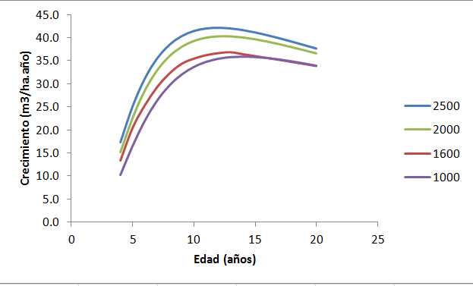
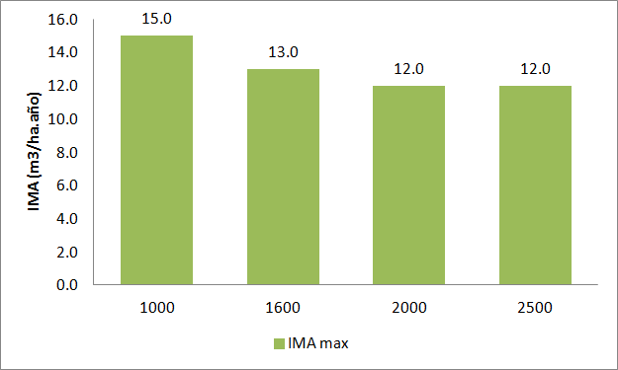
IMA de rodales de Pinus taeda con diferente densidades iniciales de plantación , 1000, 1600, 2000 y 2500 (arb/ha) sin ralos. Datos obtenidos del modelo PlaForNea.

Slide 15
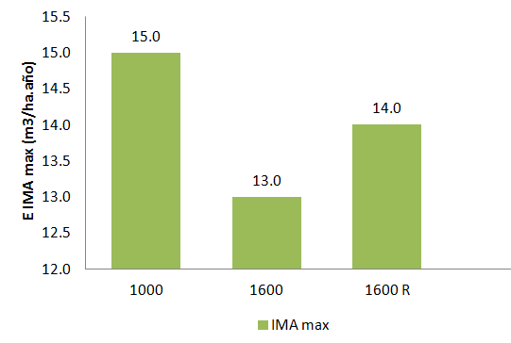
IMA max de rodales de Pinus taeda con diferente densidades iniciales de plantación, 1000, 1600 (arb/ha) y 1600 con raleo. Datos obtenidos del modelo PlaForNea.

Slide 16
Criterio ecológico. Turno o rotación ecológica
Tiempo necesario para que un sistema natural (rodal) después de aplicado un sistema silvícola recupere sus condiciones de capacidad productiva previas al inicio del ciclo (Kimmins, 1974)
Recuperación de los nutrientes exportados y recomposición de sus ciclos y los mecanismos de equilibrio de estos ciclos.
Determinación mediante simulación de la exportación de nutrientes y carbono fuera del sistema producida por diferentes sistemas silvícolas.
Relevante al considerar el manejo sustentable y la producción sostenida.

Slide 17
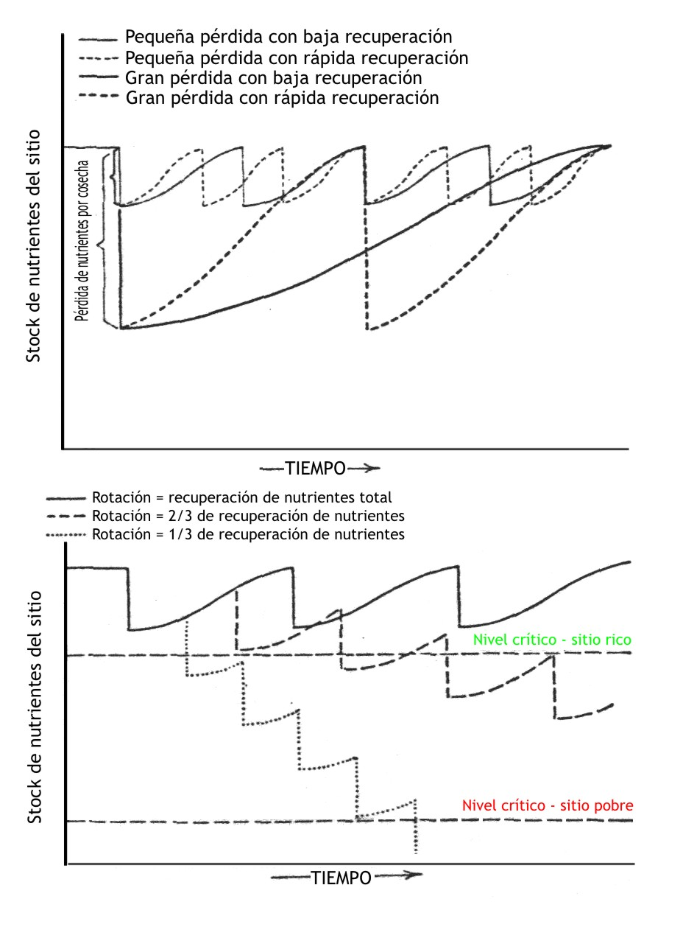
Rotación ecológica en términos del almacenaje de nutrientes del sitio
Umbral crítico SP
Umbral crítico SR

Slide 18
C
RE
RE
Almacenaje de nutrientes
Umbral crítico SP
Umbral crítico SR

Slide 19
C
C
C
Umbral crítico SP
C
Almacenaje de nutrientes
Umbral crítico SR

Slide 20
C
C
C
Umbral crítico SP
C
Almacenaje de nutrientes
Umbral crítico SR

Slide 21
Criterio ecológico. Turno o rotación ecológica
Como se mencionó, la determinación de esta rotación podría realizarse mediante la utilización de modelos de simulación (Modelos basados en procesos) que tengan la capacidad de incluir los parámetros de los ciclos de nutrientes y C. Esto permitiría predecir el impacto de la silvicultura en el capital de nutrientes con diferentes niveles de cosecha y distintos turnos.
Es esperable, que los turnos determinados en base a este criterio sean mayores, mas prolongados que con la aplicación de cualquier de los restantes criterios. La silvicultura debe tener en cuenta este concepto y disminuir los impactos negativos que retrasan la recuperación de la condición del sitio.

Slide 22
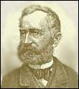
Expresión de Pressler del crecimiento relativo
Max Robert Pressler (1815-1886)

Slide 23
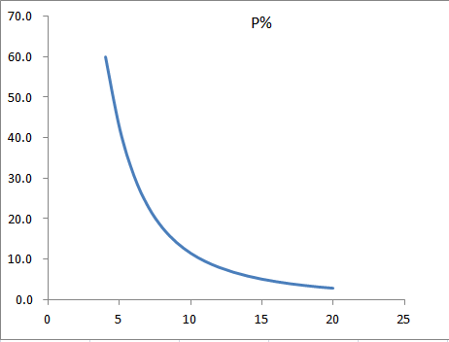
Expresión de Pressler del crecimiento relativo
La formulación relativa del crecimiento ( tasa de crecimiento en %) expresa el crecimiento de un rodal en función de la existencia o volumen que está generando ese crecimiento:

Slide 24
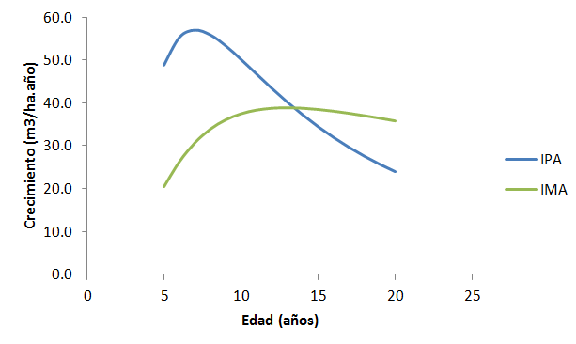
Expresión de Pressler del crecimiento relativo

Slide 25
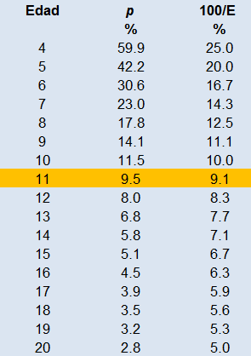
Expresión de Pressler del crecimiento relativo
Turno (MPC): 11 años

Slide 26
Actividad práctica

Slide 27
Bibliografía
Davis, L.S. & K. N. Johnson. 1986. Forest Management Third Edition. McGraw-Hill. New York, 798 pp. (Capítulo 13: Tree and Stand Decisions under Financial Objectives: Even-aged management rotations decisions, p 496-507)
Kimmins, J.P. 1974. Sustained Yield, timber mining and the concept of ecological rotation; British Columbian view. The Forestry Chronicle 50 (1): 27-30.
Smith DM, Larson BC, Kelty MJ, & Ashton PMS. 1997. The Practice of Silviculture: Applied Ecology, Ninth Edition. John Wiley & Sons, Inc. 537 pp.
Wei X, Liu, W, Waterhouse J, and M Armleder 2000. Simulation on impacts of different management strategies on long-term site productivity in lodgepole pine forests of the central interior of British Columbia. For Ecol Manage 133: 217-229

